Slide 1

UML基础IIII:
综合应用和问题解答
——G16
组长：陈依伦
组员：马益亮
陈佳敏
徐毓茜
吕煜杰
指导老师：杨枨老师

Slide 2
目录
1
5
UML回顾
UML使用情况
2
6
提问
项目简介
3
7
UML工具使用情况
参考资料
8
4
小组分工及评价
界面原型工具

Slide 3

1
1
UML回顾

Slide 4
1
UML简介
统一建模语言UML（Unified Modeling Language）是一种绘制软件蓝图的标准语言。是一种面向对象的建模语言。
可以用UML对软件密集型系统进行可视化、详述、构造和文档化。
从企业信息系统到基于Web的分布式应用，甚至严格的实时嵌入式系统都适合于用UML来建模。而且UML不只是可以说明软件开发的问题，以及软件的部属问题，还有企业结构、企业业务流程等业务范畴的问题。
它是一种富有表达力的语言，可以描述开发所需要的各种视图，然后以此为基础开发系统。

Slide 5
2
UML的背景和历史
20世纪70年代中期产生了面向对象的软件开发方法，面向对象的分析（OOA）和面向对象的设计（OOD）方法已逐渐取代了传统的方法，成为我国当前计算机软件工程学中的主流方法。
但是众多的面向对象方法各有特色，也各有不足，而且术语不统一，缺乏共同标准，常给软件开发人员带来困惑。
最流行的面向对象方法是: Rumbaugh的OMT方法，Booch的Booch方法和Jacobson的OOSE方法。

Slide 6
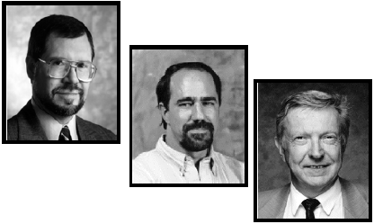
UML的诞生－ Rational三剑客
2
UML的背景和历史
Jim Rumbaugh
Ivar Jacobson
Grady Booch

Slide 7
2
UML的背景和历史【2】
从1995年起，三位学者一起合作、共同努力，综合了他们各自原创的面向对象的分析与设计方法，加以扩充改进，并汲取其他同类方法的优点，提出了统一建模语言UML。1997年被美国工业标准化组织OMG（Object Management Group）接受，并发布了UML的标准版本。
UML一经推出便得到了许多著名计算机厂商如IBM、Sun、HP、Oracle 、Microsoft等的欢迎和支持。现在在美国UML已得到广泛的使用，在国际上UML也正在广泛传播。

Slide 8
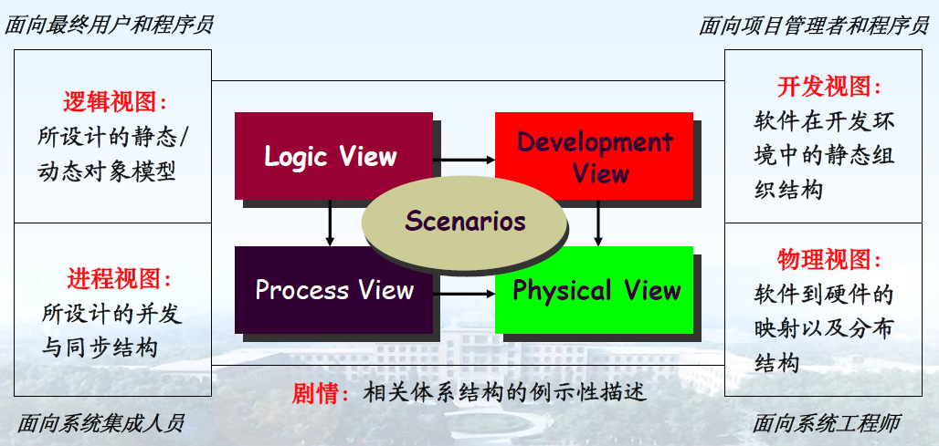
3
UML体系结构
场景视图
“4+1”视图

Slide 9
3
UML体系结构【3】
逻辑视图（表示系统的概念设计）：类图（class diagram）；协同图（collaboration diagram）；序列图（sequence diagram）；状态图（statechart diagram）；活动图（activity diagram）；
进程视图（系统中并发执行和同步的情况）：组件图（component diagram）；
开发视图（系统构建的组成结构、物理实现）：组件图；
物理视图（系统硬件的物理结构）：部署图（deployment diagram）；
剧情（描述系统的功能性需求）：用例图（use case diagram）；协同图；序列图。

Slide 10
4
UML的特点
UML统一了各种方法对不同类型的系统、不同开发阶段以及不同内部概念的不同观点，从而有效的消除了各种建模语言之间不必要的差异
1
UML建模能力比其它面向对象建模方法更强。它不仅适合于一般系统的开发，而且对并行、分布式系统的建模尤为适宜。
2
UML是一种建模语言，而不是一个开发过程
3

Slide 11
5
UML的事务构成
事物
关系
图
UML模型中最基本的构成元素，具有代表性的成分的抽象
UML包含4种事物：构件事物 行为事物 分组事物 注释事物
关系把事物紧密联系在一起
依赖
关联
泛化
实现
图是事物和关系的可视化表示
用例图;类图；顺序图；协作图；状态图；活动图；构件图；部署图

Slide 12
1
2
项目简介

Slide 13
1
项目简介
项目名称：
基于项目的案例教学系统
项目主要承担部门：
浙江大学城市学院 PRD-2018-G16
项目时间：
开始：2018年9月19日
结束：2019年1月13日

Slide 14
2
项目概述
传统的学习系统，是以强调理论知识点的学习为主的学习系统。这种学习系
统的特点主要是能够给学生提供多元化的学习方法，如动画、PPT、视频、录音
等等，让学生的学习寓教于乐。然而，这种学习系统却对现在出现的一类工程性学科的教学无能为力。
我们思考这样一个问题，是否能够建立这样一种学习系统，它以“Learning-by-doing”为主要教学思想，以互联网+ 作为载体，融合案例教学法、项目教学法以及问题导向型学习法各种优点的学习系统。在这个过程中，如何表示案例是一个最大的难点。通过对工程类案例的观察和总结，我们发现，工程类案例尽管有多种描述和表示的方法，但是有一个最大的共同点，那便是项目的结构性特征。

Slide 15
2
项目概述
从这个基本点出发，我们提出基于项目的案例教学系统。通过对工程类项目化案例的还原，从而最终达到学生再次实践项目的效果。
综上所述，本系统是一个在网络化教学的基础上考虑工程案例中所具有的项目元素，抽取其中的共性将案例重新做成项目以供同学进行学习的系统。

Slide 16
1
3
UML工具使用情况

Slide 17
1
UML工具简介
面向对象的软件建模工具应对软件系统的模型进行可视化构造和文档化。
面向对象的软件建模工具应该具有以下功能：1.绘图 2.存储 3.一致性检查 4.对模型进行组织 5.导航 6.写作支持 7.代码生成 8.逆向项目 9.集成 10.支持多种抽象层和开发过程 11.文档生成 12.脚本编程
常用工具：Rational Rose 、Visio 、PowerDesigner 、StarUML
我们小组使用过的软件

Slide 18
2
常用工具比较
PowerDesigner
Rational Rose
PowerDesigner对数据库建模的支持很好，对UML的建模使用到的各种图的支持比较滞后。生成代码时对Sybase的产品PowerBuilder的支持很好，但是对中文的支持总是有这样或那样的问题。
ROSE能够从各个方面和角度来分析和设计，使软件的开发蓝图更清晰，内部结构更加明朗，对系统的代码框架生成有很好的支持。但对数据库的开发管理和数据库端的迭代不是很好。
IBM推出了Rational Software Architect来替代Rational Rose。
Visio
StarUML
Visio用于图形语义的描述比较方便，但是用于软件开发过程的迭代开发则有点牵强。（微软）
StarUML是一款开放源码的UML开发工具，发展快，灵活，可扩展性强。

Slide 19
3
Rational Rose 介绍
Rational 公司出品的，市场上第一个提供基于UML的数据建模和Web建模支持的工具，是一个完全的，具有能满足所有建模环南京需求能力和灵活性的一套解决方案
包括了UML（Unified Modeling Language 统一建模语言）、OOSE（Object-oriented software engineering 即面向对象的软件工程）和OMT（Object Modeling Technique 对象建模数据）
提供反复式发展和来回路程项目的能力
提供了“Data Modeler”的工具

Slide 20
4
Data Modeler 的功能
1.对象模型转换成数据模型，即将类映射到数据库的表，构成传统的E-R图
2.将数据模型转换成对象模型
3.利用数据模型生成数据库DDL，也可以直接连接到数据库里，对数据库产生结果
4.从现有数据库或DDL文件里生成数据模型
5.将数据模型同DDL文件或现有数据库进行比较

Slide 21
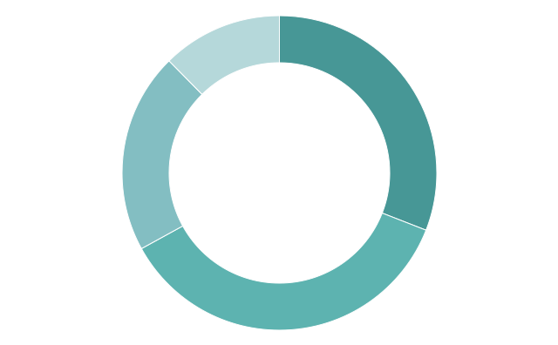
5
Rational Rose 优点
易于使用
支持使用多种复杂系统建模
迭代式开发
利用双向项目技术
团队管理特性
支持大型、复杂的项目和团队

Slide 22
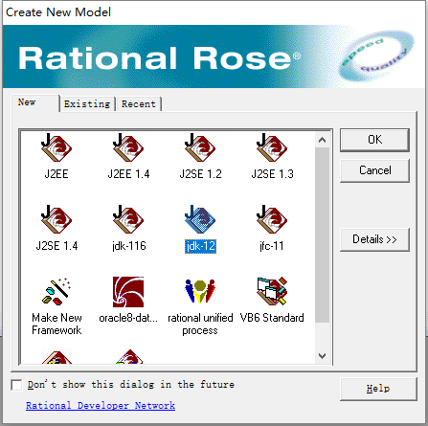
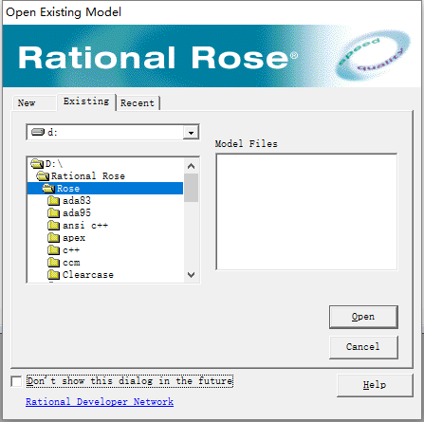
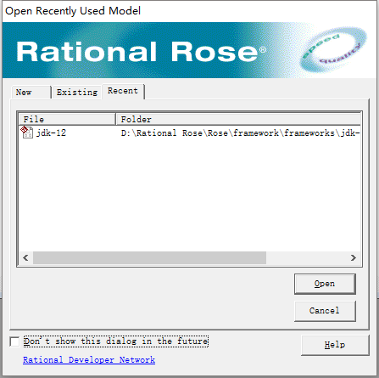
6
Rational Rose 的简单展示
Existing：打开以存在模型
new：新建
Recent：打开最近打开过的模型

Slide 23
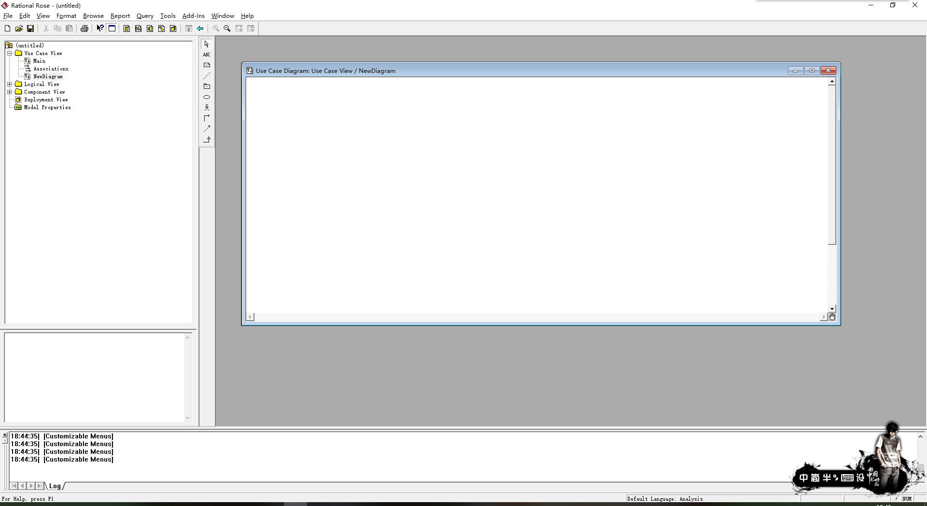
6
Rational Rose 的简单展示
菜单栏
工具栏
模型管理区
绘制区
日志显示区

Slide 24
7
VISIO介绍
Visio是Microsoft Office系列中的图像绘制软件，可以用来绘制具有专业外观的图表，以便理解，记录和分析信息、数据、系统以及过程。
Visio的作用只是用于绘制过程或者外观特征图表，可以绘制图表的类型很多（如业务流程图、软件界面、网络图、工作流图表、数据库模型和软件图表等），但是在绘制具有逻辑特征的图（如电路图）中，没有逻辑仿真的的功能。并不是针对某一方面的专业软件，而是一种功能较全的大众绘图软件。

Slide 25
8
Visio优势
1、对系统、资源、流程及其幕后隐藏的数据进行可视化处理、分析和交流
2、使图表外观更专业
3、通过 Visio连接形状和模板快速创建图表，提高工作效率
4、使用图表交流并与多人共享图表
直观、专业、高效、易读、可操作性强
最重要的选择原因，上手简单

Slide 26
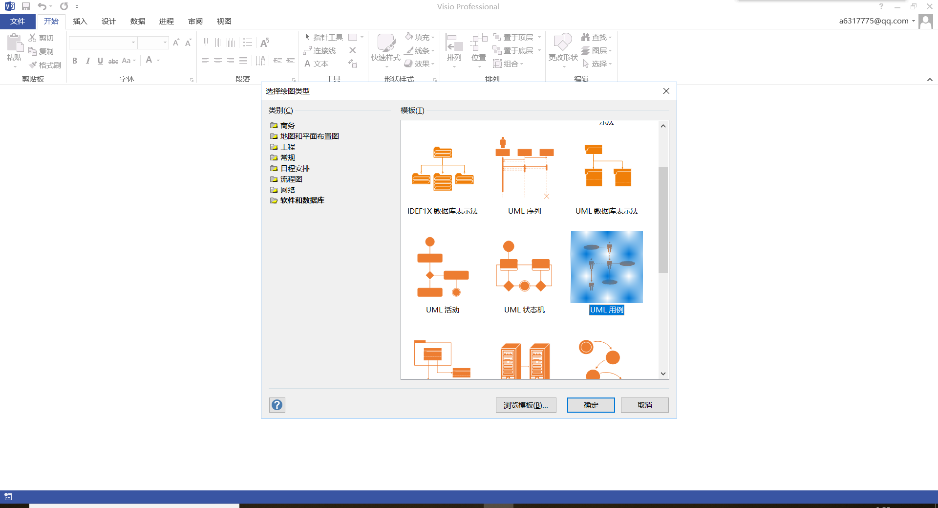
9
Visio的简单展示
打开Visio会让你选择绘制图表模板，左边是图表类别，右边是类别下的绘制模板。这里我们选择UML用例图。

Slide 27
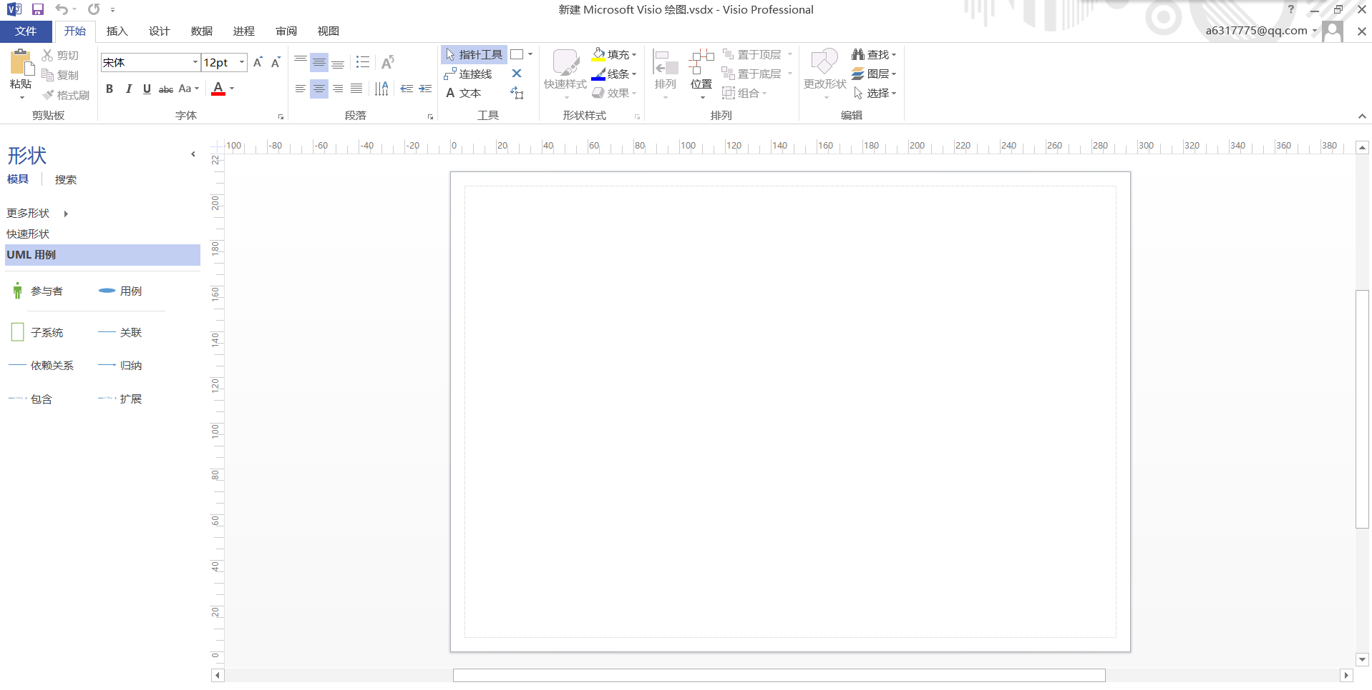
9
Visio的简单展示
Visio主要分为三块区域，蓝色区域功能与其他office产品基本一致，红色区域为绘图过程中可能用到的各种模块，黄色为绘图区域。

Slide 28
9
Visio的简单展示
上图为我组项目过程中绘制的UML例图之一。

Slide 29
1
4
界面原型工具

Slide 30
1
界面原型简介
原型设计是软件开发的初始阶段，根据需求为软件创建原型的过程，原型通常用于演示，测试，沟通等。原型通常只是表现了产品的一部分特性，但原型设计的投入在整个的软件开发过程占比较小，且直接确定了之后的软件开发方向，投入产出比非常高，所以这个过程非常重要。

Slide 31
2
界面原型的使用目的
1.明确、完成以及验收需求：作为一种需求工具，原型能够辅助我们取得共识、查找错误和遗漏以及评估需求的准确性和质量。用户通过对原型进行评估，能够指出需求中存在的问题，还能发现被忽略的需求，使我们在构建实际产品之前，能够以低成本方式加以改正。对于系统中不容易理解的或是风险较大或者复杂的部分，原型特别有效。
2.探究设计的选择方案：原型用作设计工具，能够使项目干系人探究不同的用户交互技术、设想最终产品、优化系统的易用性、以及评估潜在的技术方案。借助于设计方案，原型能够表示需求的可行性，可以帮助开发人员理解需求。
3.创建一个可以演变成成品的部分系统：作为结构化工具，原型是对部分产品的功能实现，通过一系列小规模的开发周期，演变成完整的产品。

Slide 32
3
用户类型
（1）用例阐释者，用来了解用例的用户界面；
（2）系统分析员，用来了解用户界面如何影响系统分析；
（3）设计员，用来了解用户界面如何施加影响及它对系统“内部”的要求；
（4）类测试人员，用来制定测试计划活动。

Slide 33
4
界面原型的类型及特点
低保真原型
表现软件的重点功能和基本交互过程。制作成本低，速度快，修改也方便。适合任务简单，整个团队沟通顺畅，个人能力较强的情况。
中保真原型
表现软件中度保真的产品添加了更多细节，对软件的交互进行了更细致的设计，更接近最终的产品。在大部分情况下，中度保真原型已经足够，既表现了软件的功能特性和交互过程，界面有一定的细节，而且使用者已经能完整体验到最终的产品，可以验证产品的可行性，确保了不会在后面的开发过程中发现重大失误。缺点是花费时间会多一些。
高保真原型
几乎完全按照最终产品来制作的原型，细节丰富，包括了产品的所有功能以及详细的交互细节。制作高保真原型可以显著降低沟通成本，原型更精准和精美，保真度高。但是需要花更多的时间和开发精力，而且一旦有修改也会更加耗费时间。

Slide 34
5
Axure RP简介
Axure RP是一款专业的快速原型设计工具。Axure代表美国Axure公司；RP则是Rapid Prototyping（快速原型）的缩写。
Axure RP是美国Axure Software Solution公司旗舰产品，是一个专业的快速原型设计工具，让负责定义需求和规格、设计功能和界面的专家能够快速创建应用软件或Web网站的线框图、流程图、原型和规格说明文档。作为专业的原型设计工具，它能快速、高效的创建原型，同时支持多人协作设计和版本控制管理 。

Slide 35
6
软件用途
页面设计
交互设计
Axure可提供零编程基础下，快速生成界面原型的功能。
可极大地提高需求分析师与客户、UI设计、开发人员之间的沟通效率
Axure可实现各类条件触发事件，点击跳跃，悬停变化等。
可更加清晰的表现出各类页面之间的跳转关系，及各类点击效果。

Slide 36
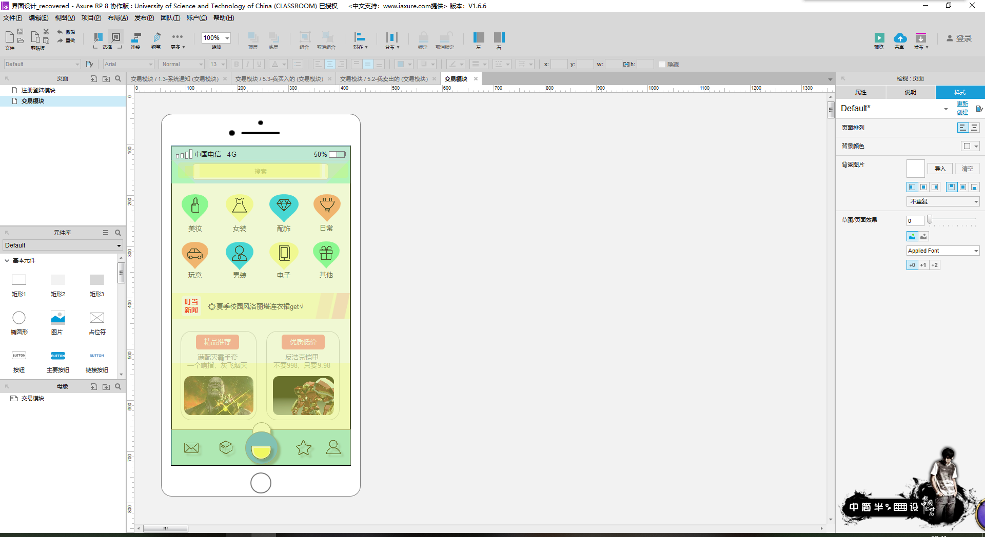
7
Axure RP 8使用介绍
菜单栏和工具栏
页面
（站点地图）
绘制（工作区）
元件库
属性
说明
样式
母版
（模板）

Slide 37
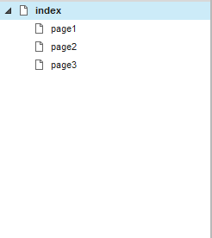
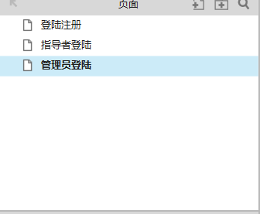
7
Axure RP 8使用介绍
初始
本项目制作
页面显示区域
可以在页面较多的时候更清晰地归类，让设计人员更好的了解界面的构造。
使用了动态面板，可以将一些页面中不变的元素固定，只改变部分区域

Slide 38
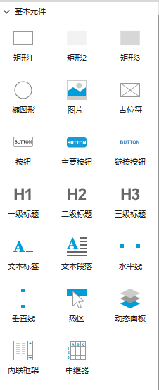
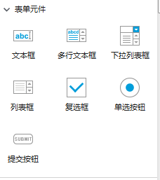
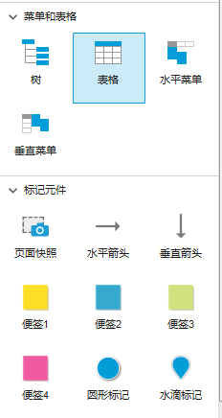
7
Axure RP 8使用介绍
各种元件工具区域
Axure RP 8提供了许多常用的元件，直接拖到绘制区，再经过修改各种属性，即可生成目标。

Slide 39
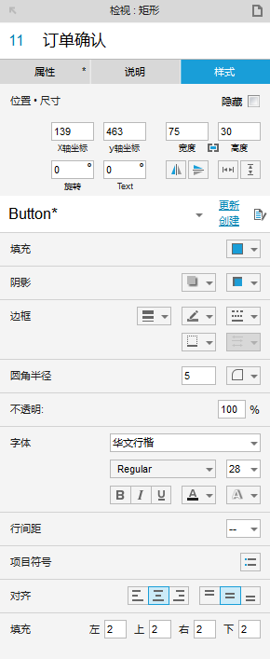
7
Axure RP 8使用介绍
样式
在样式中可以改变元件的许多样式，让你的界面独一无二，并且更加好看。
ps: 由于元件过多，届时使用动作的时候会分不清自己选择的元件，所以最好给需要变动的元件规定一个名称。

Slide 40
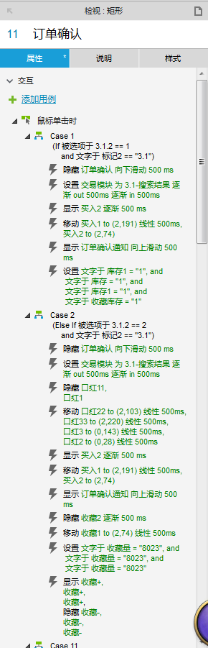
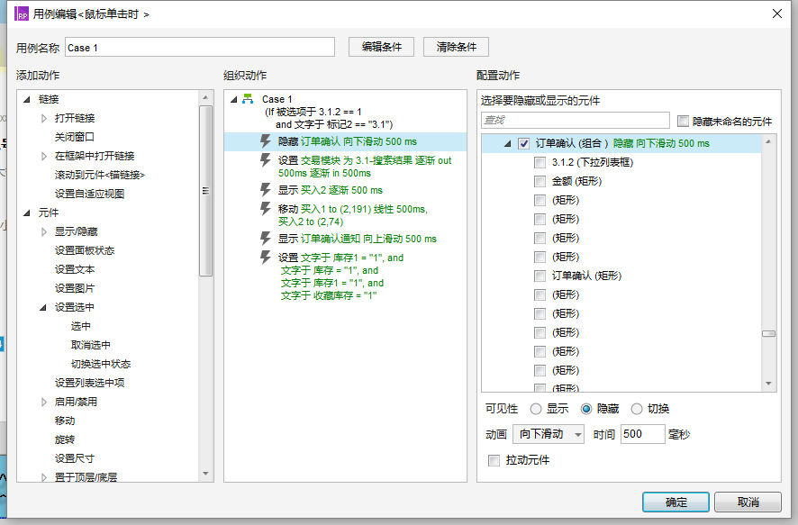
7
Axure RP 8使用介绍
在属性中，设计师可以自行添加交互动作、事件、链接等功能，实现页面间的交互，实现人机交互。
属性

Slide 41

8
项目界面展示

Slide 42
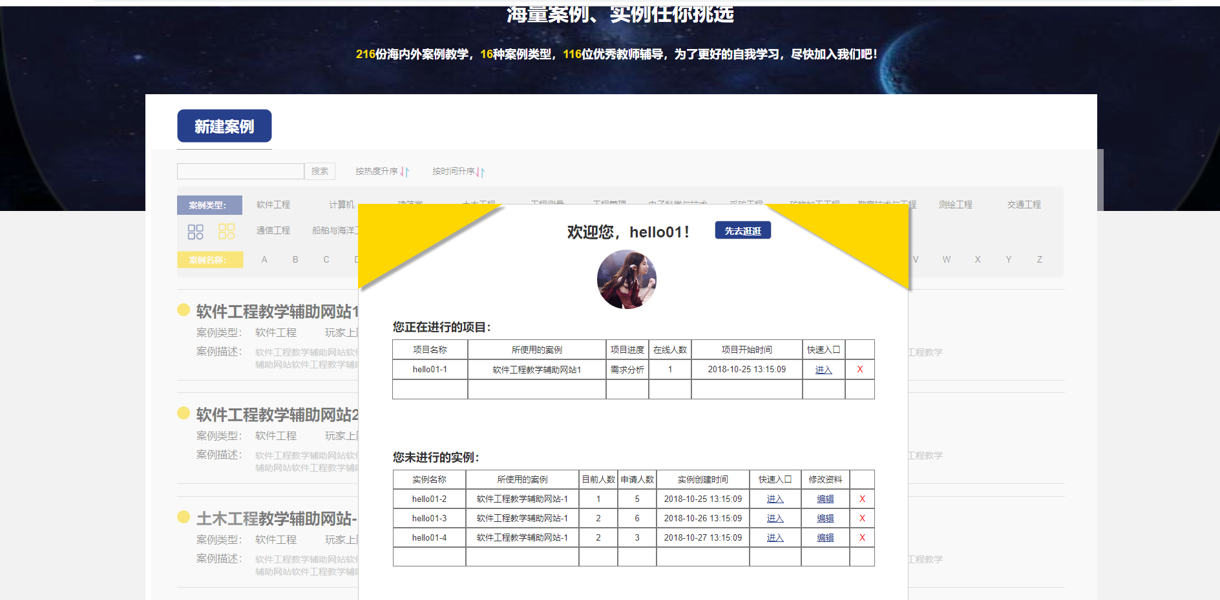
8
项目界面展示

Slide 43
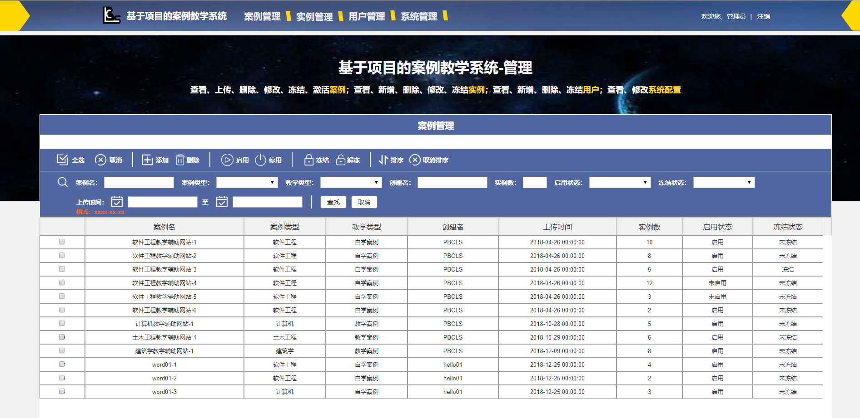
8
项目界面展示

Slide 44
1
5
UML使用情况

Slide 45
1
UML图使用情况
本次SRS文档中我组主要使用了
用例图
对话框图
顺序图
这三种UML图。

Slide 46
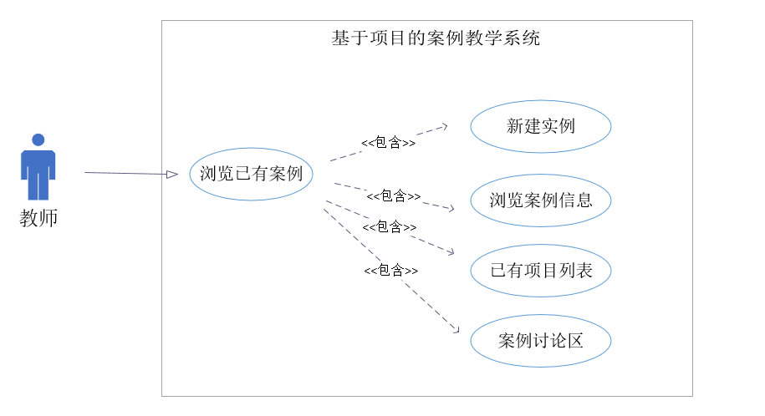
2
用例图
用例的描述是系统和某个外部角色之间的一系列交互，这些交互为该角色提供了价值。
我们针对系统的各个功能模块进行划分，并用UML画出了相应的用例图，更好的将系统的用例展现出来。
右图是示例的教师角色的浏览已有案例界面功能。

Slide 47
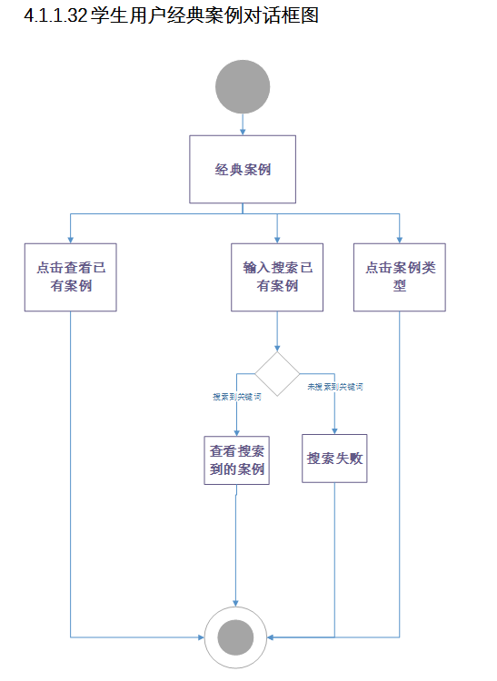
2
对话框图
阐明了业务用例实现的工作流程

Slide 48
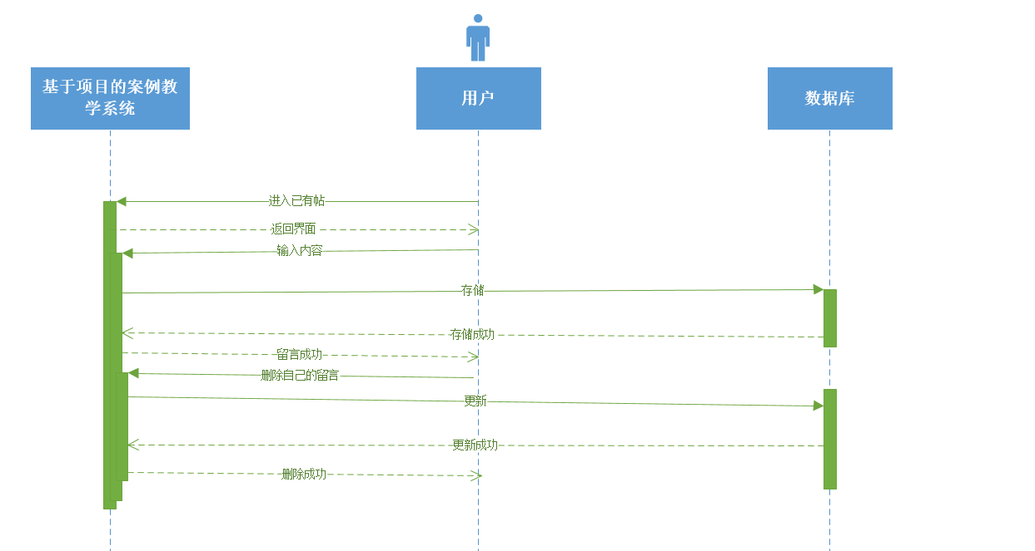
2
顺序图
顺序图是交互图的一种形式，它显示对象沿生命线发展，对象之间随时间的交互表示为从源生命线指向目标生命线的消息。
顺序图能很好地显示那些对象与其它那些对象通信，什么消息触发了这些通信，顺序图不能很好显示复杂过程的逻辑。

Slide 49
1
6
提问

Slide 50
1
问题一
UML体系结构中的“4+1”指的是？
逻辑视图、进程试图、开发视图、物理视图、场景视图

Slide 51
2
问题二
界面原型根据用户类型分为几种，分别是？
4种，用例阐释者、系统分析员、设计员、类测试人员

Slide 52
3
问题三
UML工具应该对软件系统的模型实现哪两种功能？
面向对象的软件建模工具应对软件系统的模型进行可视化构造和文档化。

Slide 53
1
7
参考资料

Slide 54
1
参考文献
【1】Grady, Booch, James, Rumbaugh, Ivar, Jacobson. UML用户指南[M]. 北京市丰台区成寿寺路11号:人民邮电出版社, 2017.
【2】杨弘平. UML2基础、建模与设计教程 [M]. 北京清华大学学研大厦A座:清华大 学出版社, 2018.
【3】UML实践详细经典教程[EB/OL]. -
http://www.uml.org.cn/oobject/201609092.asp
【2018/12/23 11:00 am】
【4】UML各种图总结-精华[EB/OL]. -
https://www.cnblogs.com/jiangds/p/6596595.html
【2018/12/23 10:00 am】

Slide 55
1
8
小组分工及评价

Slide 56
1
分工及评价
陈依伦：翻转ppt的初步制作及整合 93分
马益亮：翻转ppt的初步制作 92分
吕煜杰：翻转ppt的初步制作 90分
徐毓茜：ppt修改，后期制作 91分
陈佳敏：ppt效果检查及文字检查 92分

Slide 57

谢谢观赏！
G16

